Slide 1


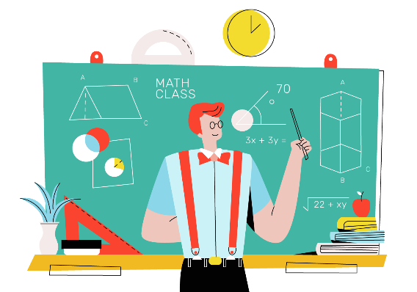
การแก้สมการกำลังสองตัวแปรเดียว
ครูกาญจนา กลับเป็นสุข

Slide 2
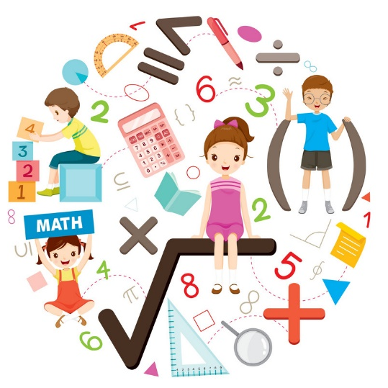
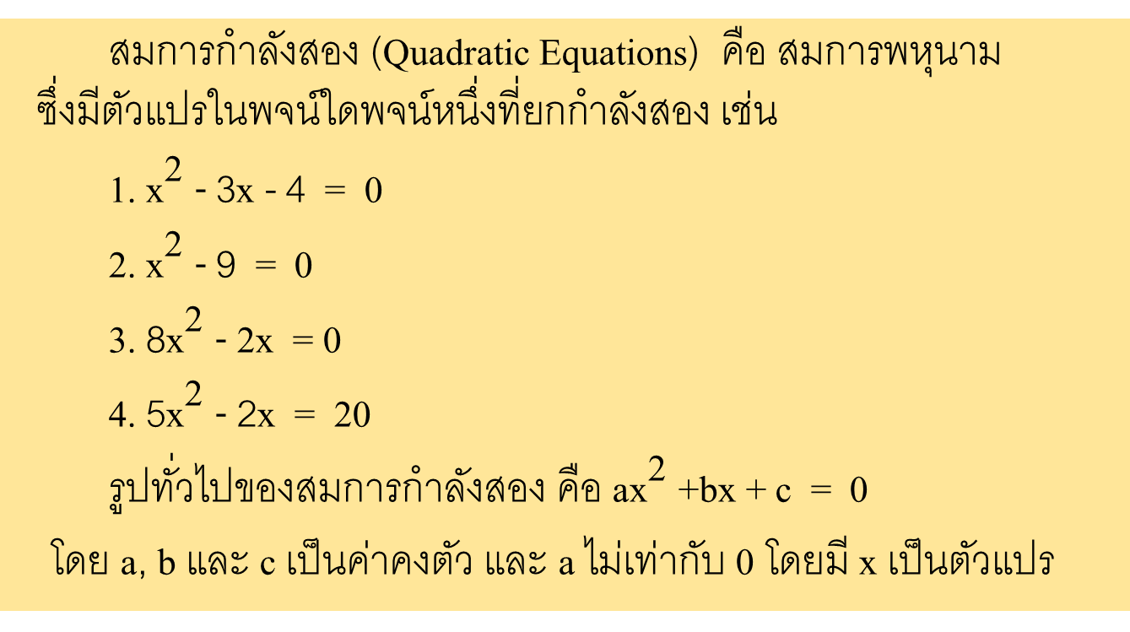
การแก้สมการกำลังสองตัวแปรเดียว
สมการกำลังสอง (Quadratic Equations) คือ สมการพหุนาม ซึ่งมีตัวแปรในพจน์ใดพจน์หนึ่งที่ยกกำลังสอง เช่น
1. ${\text{x}}^{\text{2}}$ - 3x - 4 = 0
2. ${\text{x}}^{\text{2}}$ - 9 = 0
3. 8${\text{x}}^{\text{2}}$ - 2x = 0
4. 5${\text{x}}^{\text{2}}$ - 2x = 20
รูปทั่วไปของสมการกำลังสอง คือ a${\text{x}}^{\text{2}}$ +bx + c = 0
โดย a, b และ c เป็นค่าคงตัว และ a ไม่เท่ากับ 0 โดยมี x เป็นตัวแปร
เมื่อแยกตัวประกอบแล้ว สามารถแก้สมการหาค่าตัวแปรได้จากสมการนั้น

Slide 3
การแก้สมการกำลังสองตัวแปรเดียว
ตัวอย่างที่ 1 จงหาค่า y ของสมการ y² – 8y + 12 = 0
วิธีทำ
y² – 8y + 12 = 0
(y – 2) (y – 6) = 0
นั่นคือ y - 2 = 0 หรือ y – 6 = 0
แก้สมการแบบเชิงเส้นตัวแปรเดียวได้คือ
y = 2 หรือ y = 6
ดังนั้น คำตอบของสมการคือ 2 และ 6

Slide 4



การแก้สมการกำลังสองตัวแปรเดียว
ตัวอย่างที่ 2 จงหาค่าตัวแปรของสมการ 4x² = 10 - 3x
วิธีทำ 4x²+3x-10 = 0
(4x – 5)(x + 2) = 0
แก้สมการเชิงเส้นตัวแปรเดียวได้คือ
4x - 5 = 0 หรือ x + 2 = 0
4X = 5 หรือ x = - 2
$$\frac{\text{5}}{\text{4}}$$
X =
$$\frac{\text{5}}{\text{4}}$$
และ - 2
ดังนั้น x =
$$\frac{\text{5}}{\text{4}}$$
ดังนั้น คำตอบของสมการคือ
และ - 2

Slide 5
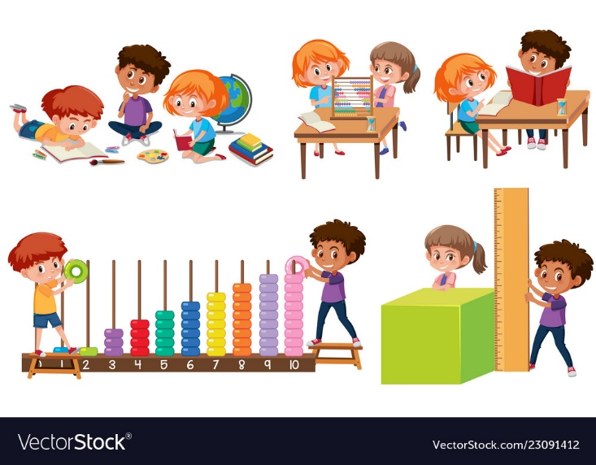
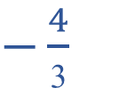
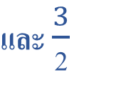
การแก้สมการกำลังสองตัวแปรเดียว
ตัวอย่างที่ 3 จงแก้สมการ 6x² – x - 12 = 0
วิธีทำ (3x + 4 ) (2x – 3) = 0
นั่นคือ
3x + 4 = 0 หรือ 2x - 3 = 0
แก้สมการแบบเชิงเส้นตัวแปรเดียวได้คือ
3x = - 4 หรือ 2x = 3
X =
X =
$\text{และ}\frac{3}{\text{2}}$
ดังนั้น คำตอบของสมการคือ
$−\frac{4}{\text{3}}$

Slide 6
การแก้สมการกำลังสองตัวแปรเดียว
ตัวอย่างที่ 4 จงแก้สมการ -6x² + 12x = 6
วิธีทำ -6x² + 12x – 6 = 0
ดึงตัวร่วม -6(x² - 2x + 1 ) = 0
นำ -6 หารทั้งสองข้างจะได้
x² - 2x + 1 = 0
(x – 1) (x -1) = 0
แก้สมการแบบเชิงเส้นตัวแปรเดียวได้คือ
x = 1 หรือ x = 1
ดังนั้น คำตอบของสมการคือ 1

Slide 7
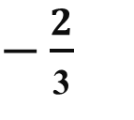
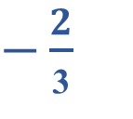
การแก้สมการกำลังสองตัวแปรเดียว
ตัวอย่างที่ 5 จงแก้สมการ 4.5y² – 6y = 6
วิธีทำ 4.5y² – 6y – 6 = 0
นำ 10 คูณทั้งสองข้างได้ 45y² – 60y – 60 = 0
ดึงตัวร่วม 15 ได้ 15(3y² – 4y – 4) = 0
ดังนั้น นำ 15 หารทั้งสองข้างจะได้ 3y² – 4y – 4 = 0
(3y + 2) (y -2) = 0
แก้สมการแบบเชิงเส้นตัวแปรเดียวได้คือ
3y + 2 = 0 หรือ y - 2 = 0
3y = -2 y = 2
y =
$−\frac{2}{\text{3}}$
ดังนั้น คำตอบของสมการคือ และ 2
$−\frac{2}{\text{3}}$

